Slide 1

Команда 37 МФТИ Сбер: Оценка Технологического Риска ETL/DWH
Наша команда разрабатывала алгоритм для оценки технологического риска внедрения релизов программного обеспечения, предназначенного для процедур ETL (извлечения, преобразования и загрузки данных) и расчетов на витринах хранилища данных (DWH). Алгоритм будет учитывать риски, связанные с качеством данных, производительностью системы, безопасностью и стабильностью работы. Программа будет анализировать логи ETL-процессов, метрики производительности DWH, а также информацию о дефектах и инцидентах. Цель – минимизировать технологические риски и обеспечить бесперебойную работу системы трансформации и обработки данных.

Slide 2
Задача и актуальность
Проблема
Целевая аудитория
Риски внедрения новых релизов ПО могут привести к ухудшению качества данных, сбоям в бизнес-процессах и простою систем.
Команды DevOps, аналитики данных, разработчики хранилищ.

Slide 3

Функционал и возможности
1
Сравнение веток в DVC
2
Расчет метрик качества данных
3
Оценка рисков для бизнес-процессов
Программа сравнивает текущую ветку с заданной веткой в системе версионирования данных (DVC).
Программа рассчитывает метрики качества данных и анализирует их изменения.
Программа оценивает риски для бизнес-процессов на основе метрик качества данных.

Slide 4
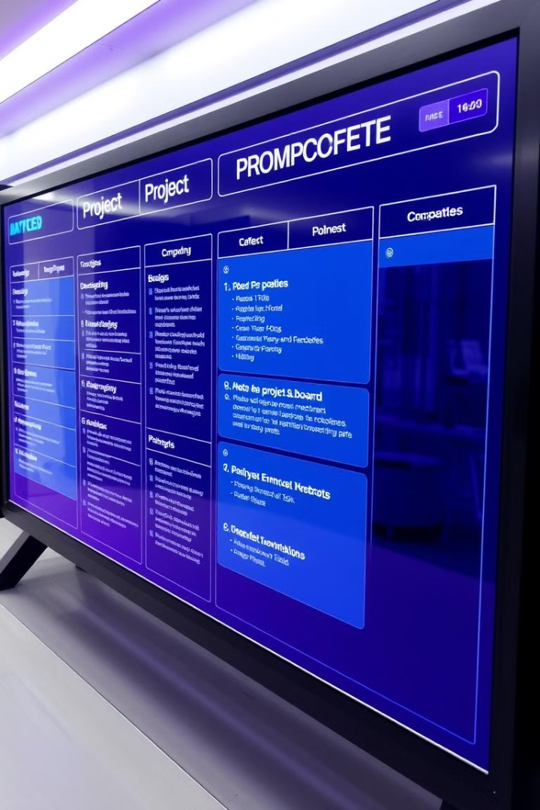
Текущий прогресс
1
Реализовано
Сравнение веток в DVC, анализ данных и расчет метрик качества.
2
В процессе разработки
Улучшение метрик сравнения, интеграция метрик качества данных в оценку рисков, оценка рисков для бизнес-процессов, тестирование и валидация алгоритма.

Slide 5

Технологии
DVC
Python
Управление данными и их версиями.
Основной язык разработки.
Метрики качества данных
Для объективной оценки изменений.

Slide 6





Состав команды и роли
Никита Ломов
Андрей Гриценко
Team Lead: координация проекта, управление задачами.
Разработчик: реализация обработки данных в DVC.
Анастасия Токарева
Владимир Ульзутуев
Аналитик: разработка алгоритма оценки рисков изменения качества данных.
Аналитик: разработка алгоритма оценки бизнес-рисков.

Slide 7



Дорожная карта
Краткосрочные задачи
1
Добавление новых метрик сравнения, определение поддерживаемых типов файлов.
Среднесрочные задачи
2
Интеграция метрик качества данных, разработка модели оценки бизнес-рисков.
Долгосрочные задачи
3
Тестирование и валидация алгоритма, полноценная документация для команды пользователей.

Slide 8
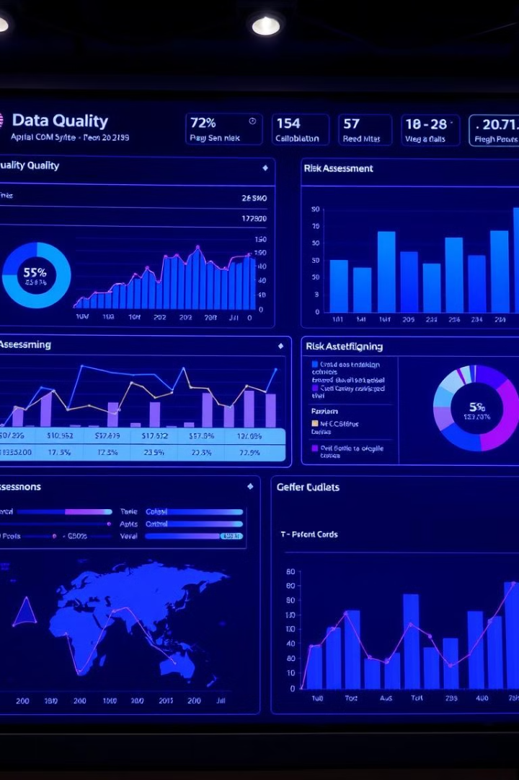
Актуальное состояние и ожидаемый результат
1
2
Готовность
Преимущества
Проект готов к демонстрации ключевых функций. Основные метрики реализованы и готовы к интеграции в алгоритм оценки рисков.
Повышение прозрачности и предсказуемости внедрений релизов ПО, снижение рисков простоев и ухудшения качества данных, ускорение анализа релизных изменений для DevOps-команд.

